Slide 1
Notes:
.

Slide 2
BÀI 1:KNTT-LỚP 9
THỰC HÀNH TIẾNG VIỆT
ĐIỂN TÍCH, ĐIỂN CỐ
GV: Lưu Thanh Huyền
Notes:
0981.713.891

Slide 3
HOẠT ĐỘNG MỞ ĐẦU

Slide 4
HS chơi trò chơi: nối cụm từ ở cột bên trái với ý nghĩa phù hợp ở cột bên phải.
1. nước hết chuông rền |  | A. nỗi lòng nhớ nhà, nhớ quê
2. ngựa Hồ gầm gió bắc, chim Việt đậu cành nam |  | B. thời gian qua nhanh, đời người đã đến lúc kết thúc
3. khuynh thành khuynh quốc |  | C. sức mạnh của sắc đẹp ở người phụ nữ
4. gót chân A-sin |  | D. điểm yếu chết người của đối tượng

Slide 5
HS chơi trò chơi: nối cụm từ ở cột bên trái với ý nghĩa phù hợp ở cột bên phải.
1. nước hết chuông rền |  | A. nỗi lòng nhớ nhà, nhớ quê
2. ngựa Hồ gầm gió bắc, chim Việt đậu cành nam |  | B. thời gian qua nhanh, đời người đã đến lúc kết thúc
3. khuynh thành khuynh quốc |  | C. sức mạnh của sắc đẹp ở người phụ nữ
4. gót chân A-sin |  | D. điểm yếu chết người của đối tượng

Slide 6
HÌNH THÀNH KIẾN THỨC
Notes:
Nguyễn Nhâm
Zalo: 0981.713.891

Slide 7
I.
ĐIỂN TÍCH, ĐIỂN CỐ

Slide 8
I. Điển tích, điển cố
HS đọc Tri thức ngữ văn trong SGK (tr. 9); đọc khung Nhận biết điển tích, điển cố trong SGK (tr. 17 − 18) để hoàn thành PHT số 1 (Hs làm việc theo nhóm đôi)

Slide 9
PHT SỐ 1
Câu hỏi/Yêu cầu | Câu trả lời
Điển tích, điển cố là gì?
Điển tích, điển cố tồn tại như thế nào trong VB?
Dùng điển tích, điển cố có tác dụng gì?
Muốn hiểu được ý nghĩa của điển tích, điển cố khi đọc VB, cần phải làm gì?
Lấy ví dụ một điển tích, điển cố mà em biết.

Slide 10
Câu hỏi/Yêu cầu | Câu trả lời
Điển tích, điển cố là gì?
Điển tích, điển cố tồn tại như thế nào trong VB?
Dùng điển tích, điển cố có tác dụng gì?
Muốn hiểu được ý nghĩa của điển tích, điển cố khi đọc VB, cần phải làm gì?
Điển tích, điển cố là câu chuyện, sự việc hay câu chữ trong sách xưa, được dẫn lại một cách cô đúc trong VB của các tác giả đời sau.
Tuy điển tích, điển cố xuất hiện ở VB chỉ là từ ngữ, nhưng nó gợi lên một câu chuyện, sự việc, câu kinh, câu thơ nào đó.
Dùng điển tích, điển cố có tác dụng làm cho câu thơ, câu văn hàm súc, trang nhã, uyên bác; đối với văn nghị luận, sẽ giúp người viết củng cố lí lẽ, tăng tính thuyết phục
Điển tích, điển cố thường khó hiểu đối với người đọc ngày nay, vì thế, cần tra cứu mỗi khi gặp điển tích, điển cố mà mình chưa hiểu.

Slide 11
VÍ DỤ VỀ ĐIỂN TÍCH, ĐIỂN CỐ
a | b | c
VÍ DỤ
a. “Sầu đong các lắc càng đầy
Ba thu dọn lại một ngày dài ghê”
(Nguyễn Du – Truyện Kiều)
b. “Nhớ ơn chín chữ cao sâu,
Một ngày một ngả bóng dâu tà tà”
(Nguyễn Du – Truyện Kiều)
c. Bấy lâu nghe tiếng má đào
Mắt xanh chẳng để ai vào có không?
(Nguyễn Du – Truyện Kiều)
Notes:
Nguyễn Nhâm
Zalo: 0981.713.891

Slide 12
VÍ DỤ VỀ ĐIỂN TÍCH, ĐIỂN CỐ
a | b | c
VÍ DỤ
- Đời Tấn có người là Nguyễn Tịch Quý quý ai thì tiếp bằng mắt xanh, không ưa ai thì tiếp bằng mắt trắng
- Từ Hải dùng điển tích này để khẳng định tuy Thúy Kiều ở chốn lầu xanh nhưng tấm lòng vẫ trong trắng, phẩm giá vẫn đáng quý trọng và đáng được đề cao.
- Điển cố này xuất phát từ câu trong Kinh Thi: một ngày không thấy mặt nhau lâu như ba mùa thu (Nhất nhật bất kiến như tam thu hề)
- Trong Truyện Kiều, Nguyễn Du sử dụng điển cố này nhằm diễn tả mối tương tư của Kim Trọng với Thúy Kiều. Một ngày không gặp Thúy Kiều, Kim Trọng có cảm giác lâu như đã ba năm.
- Điển cố này cũng xuất phát từ Kinh Thi. Chín chữ nói về công lao của cha mẹ đối với con cái, đó là: sinh, cúc, phủ, súc, trưởng, dục, cố, phục, phúc.
- Điển cố này trong câu thơ nói đến việc Kiều nghĩ đến công ơn cha mẹ, trong khi nàng chưa có dịp báo đáp được
a. “Sầu đong các lắc càng đầy
Ba thu dọn lại một ngày dài ghê”
(Nguyễn Du – Truyện Kiều)
b. “Nhớ ơn chín chữ cao sâu,
Một ngày một ngả bóng dâu tà tà”
(Nguyễn Du – Truyện Kiều)
c. Bấy lâu nghe tiếng má đào
Mắt xanh chẳng để ai vào có không?
(Nguyễn Du – Truyện Kiều)

Slide 13
HOẠT ĐỘNG LUYỆN TẬP

Slide 14
1
Bài tập 1

Slide 15
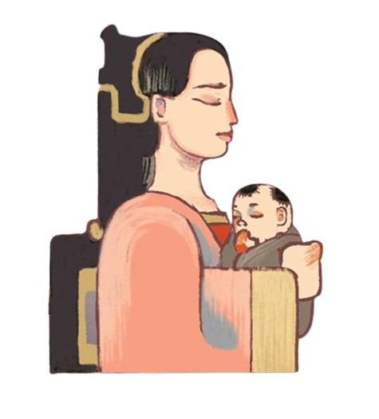
Bài tập 1
1
2
Đọc lại các chú thích ở chân trang của văn bản Chuyện người con gái Nam Xương và cho biết những trường hợp sử dụng điển tích, điển cố.
Nếu sách giáo khoa không giải thích, em có hiểu được ý nghĩa của các câu văn có sử dụng điển tích, điển cố đó không?
Vì sao?

Slide 16
Bài tập 1
mùa dưa chín quá kì; nước hết chuông rền; ngõ liễu tường hoa; núi Vọng Phu; ngọc Mị Nương; cỏ Ngu mĩ; Tào Nga; Tinh Vệ; ngựa Hồ gầm gió bắc, chim Việt đậu cành nam; quăng thoi đứng dậy; mất búa đổ ngờ; ý dĩ đầy xe, Quang Võ đổ ngờ lão tướng; trói lại mà giết, Tào Tháo đến phụ ân nhân.

Slide 17
Bài tập 1
Đọc tác phẩm, gặp điển tích, điển cố, ta có thể chưa hiểu được, vì đều liên quan đến câu chuyện, từ ngữ ngày xưa, có khi từ nền văn học nước ngoài xa lạ.

Slide 18
2
Bài tập 2

Slide 19
Bài tập 2: Đọc các câu sau và thực hiện yêu cầu
Cho biết các cụm từ in đậm có đặc điểm gì chung
- Nay đã bình rơi trâm gãy, mây tạnh mưa tan, sen rũ trong ao, liễu tàn trước gió; khóc tuyết bông hoa rụng cuống, kêu xuân cái én lìa đàn, nước thẳm buồm xa, đâu còn có thể lại lên núi Vọng Phu kia nữa.
- Thiếp nếu đoan trang giữ tiết, trinh bạch gìn lòng, vào nước xin làm ngọc Mị Nương, xuống đất xin làm cỏ Ngu mĩ.
- Nương tử nghĩa khác Tào Nga, hờn không Tinh Vệ mà phải ôm mối hận gieo mình xuống nước.
- Vả chăng, ngựa Hồ gầm gió bắc, chim Việt đậu cành nam.
Đọc chú thích để biết nghĩa của các cụm từ in đậm trong các câu trên.
Nêu tác dụng của việc sử dụng những cụm từ đó trong ngữ cảnh.

Slide 20
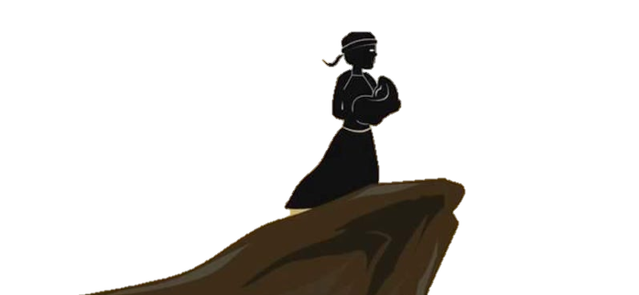
Nghĩa của cụm từ in đậm
Tác dụng của cụm từ
in đậm trong câu
Núi Vọng Phu: núi đá hình dáng giống người đàn bà bồng con, có ở Lạng Sơn, Thanh Hoá, Nghệ An, Bình Định, Đắk Lắk, ... nhắc sự tích người đàn bà bồng con ngóng chồng đến hoá đá.
Điển tích núi Vọng Phu thể hiện tình yêu sâu nặng, lòng chung thuỷ sắt son. Trong lời khấn trước khi nhảy xuống sông trẫm mình, Vũ Nương nhắc điển tích này để thể hiện sự xót xa của mình: đến cả cái tình cảnh đáng thương của nàng Vọng Phu, Vũ Nương cũng không thể có được.

Slide 21
Nghĩa của cụm từ in đậm
Tác dụng của cụm từ
in đậm trong câu
- Ngọc Mị Nương: theo tích ngọc trai giếng nước trong truyền thuyết Mị Châu - Trọng Thuỷ, ý nói đến chết vẫn giữ lòng trong sáng.
- Cỏ Ngu mĩ: điển tích về nàng Ngu Cơ, vợ Hạng Vũ. (Khi Hạng Vũ thua trận, thế cùng, chạy đến Cai Hạ, Ngu Cơ rút gươm tự vẫn; tục truyền hồn nàng nhập vào cỏ bên bờ sông Ô thành cỏ Ngu mĩ nhân, thứ cỏ này khi thấy người ta xướng lên khúc Ngu mĩ nhân, kể chuyện Hạng Vũ - Ngu Cơ thì cành lá đều rung rinh, có vẻ như cảm động.)
Hai điển tích ngọc Mị Nương, cỏ Ngu mĩ đều nói đến những điều linh thiêng, kì lạ của người đàn bà sau khi chết (chết mà vẫn tỏ được sự trong trắng, thuỷ chung). Nhắc đến hai điển tích này trong lời khấn trước khi tự tử, Vũ Nương muốn sau khi mình ra đi, người đời không hoài nghi về phẩm giá của mình.

Slide 22
Nghĩa của cụm từ in đậm
Tác dụng của cụm từ
in đậm trong câu
- Tào Nga: tương truyền vào thời Đông Hán (Trung Quốc), Tào Nga khi ấy 14 tuổi, cha bị chết đuối, khóc thương thảm thiết, sau nàng gieo mình xuống sông, ít ngày sau, người ta thấy thi thể nàng ôm xác cha nổi lên.
- Tinh Vệ: con gái vua Viêm Đế, khi chết đuối hoa thành chim Tinh Vệ ngậm đá toan lấp biển; hai điển tích được dùng để nói: Vũ Nương chết vì bị nghi oan, khác cái chết của hai người con gái nói trên, Phan Lang dùng điển tích này có ý khuyên nàng nghĩ đến quê hương, gia đình, chồng con.
- Phan Lang nhắc đến điển tích về Tào Nga và Tinh Vệ − những người con gái có cái chết hoàn toàn không giống với việc lựa chọn cách trẫm mình vì oan khuất của Vũ Nương. Theo Phan Lang, cách hành xử của Vũ Nương cũng phải khác: nên tìm đường trở về quê nhà với người xưa.

Slide 23
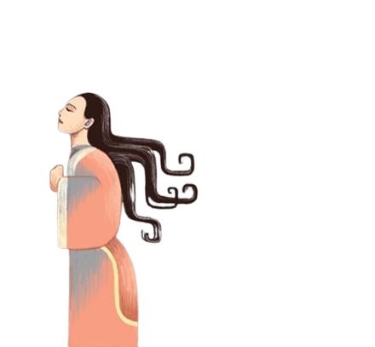
Nghĩa của cụm từ in đậm
Tác dụng của cụm từ
in đậm trong câu
- Ngựa Hồ gầm gió bắc, chim Việt đậu cành nam: đất Hồ ở phương bắc lắm ngựa quý, đất Việt ở phương nam lắm chim lạ, ngựa và chim ấy đưa vào Trung Quốc vẫn nhớ nước cũ; mỗi khi thấy gió bắc, dù ở đâu, ngựa Hồ vẫn hí lên; chim Việt luôn nhớ khí hậu ấm áp ở phương nam nên thường tìm cành cây phía nam để đậu. (Nàng Vũ Nương dùng điển tích này để nói nỗi lòng nhớ nhà, nhớ quê của mình.)
- Vũ Nương dùng điển tích ngựa Hồ gầm gió bắc, chim Việt đậu cành nam để nói rằng tuy được sống với các nàng tiên nơi cung nước, nhưng nỗi nhớ nhà, nhớ quê luôn canh cánh trong lòng.

Slide 24
HOẠT ĐỘNG VẬN DỤNG

Slide 25
Hoạt động vận dụng
Nguyễn Nhâm 779
Zalo: 0981.713.891
HS sưu tầm ba ngữ liệu (ngoài các ngữ liệu trong SGK) có sử dụng điển tích, điển cố và giải thích ý nghĩa của các điển tích, điển cố đó.

Slide 26
“Xót người tựa cửa hôm mai
Quạt nồng ấp lạnh những ai đó giờ?
Sân Lai cách mấy nắng mưa
Có khi gốc tử đã vừa người ôm”.
Điển cố trong Truyện Kiều
1.
2.

Slide 27
1.
2.
Tích “quạt nồng ấp lạnh” bắt nguồn từ trong sách “Nhị thập tứ hiếu” của Quách Cự Nghiệp đời nhà Nguyên. Đời Hậu Hán có một đứa trẻ 9 tuổi tên là Hoàng Hương. Mẹ mất sớm, Hoàng Hương ở với cha; cậu bé luôn hết mực hiếu thảo, phụng dưỡng cha. Vào mùa hạ, cậu thường xuyên quạt màn chiếu, chăn đệm cho thoáng mát trước khi cha ngủ. Vào mùa đông, trước giờ ngủ, cậu lại nằm lên giường cha lăn qua trở lại rất lâu để chăn chiếu ấm hơi người để cha được ngon giấc.
Tích “Sân Lai” cũng xuất phát từ trong “Nhị thập tứ hiếu” về ông Lai Tử người nước Sở thời Đông Chu liệt quốc, bảy mươi tuổi nhưng cha mẹ già vẫn còn sống. Ông thường mặc áo ngũ sắc sặc sỡ, giả làm trẻ nhỏ, nhảy múa đùa giỡn để chọc cho cha mẹ vui. Có khi ông làm bộ vấp bậc thềm, té lăn ra đất rồi giả tiếng khóc trẻ con để cha mẹ cười.
Qua các điển cố kể trên, thể hiện sự thương nhớ, lo lắng, đau xót cho cha mẹ cũng như tấm lòng hiếu thảo của Thúy Kiều. Đồng thời, khiến lời thơ trở nên trang trọng, thiêng liêng hơn, ca ngợi tình cảm hiếu nghĩa hiếm có của nàng Kiều chẳng thua kém gì các tấm gương chí hiếu thời xưa.

